Slide 1
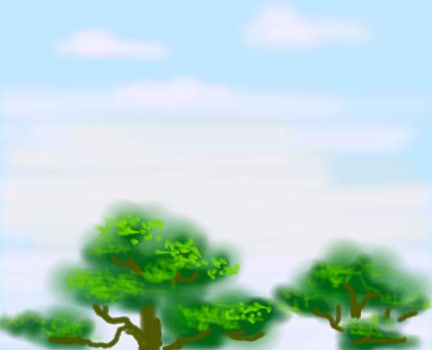
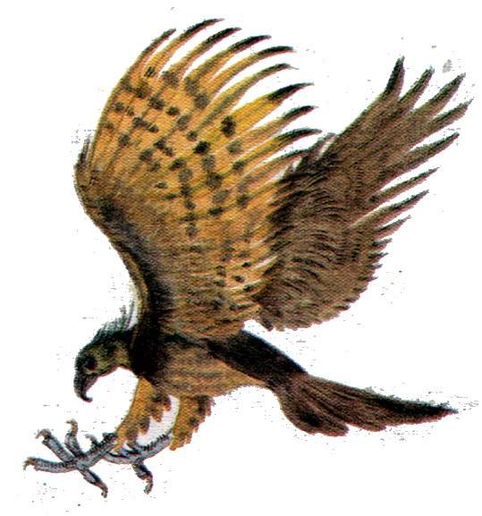
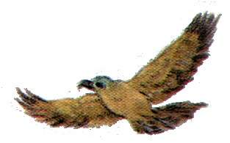
8小鹰学飞

Slide 2
我会读：
抬头 鼓劲 飞行 摇摇头
头顶 总算 盘旋 指了指

Slide 3

我已经会飞啦！
我真的会飞啦！
现在……我总算……会飞了吧？

Slide 4
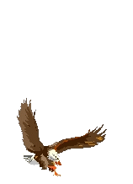
一只小鹰跟着老鹰学飞行。
小鹰飞到了大树的上面，它高兴
地喊起来：“我已经会飞啦！”

Slide 5
① 小鹰怎么说？
② 老鹰是怎么回答的？
③ 老鹰为什么这么说？

Slide 6
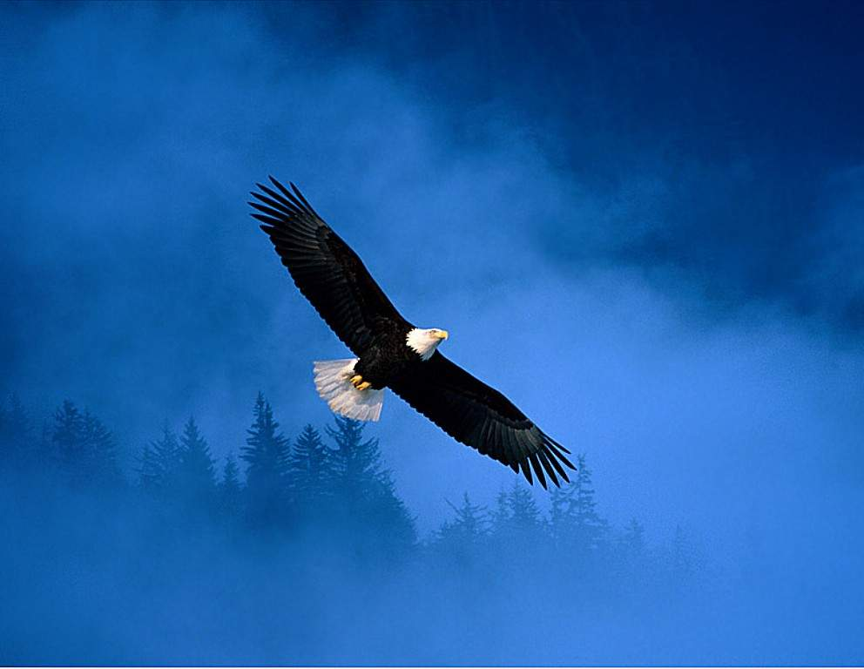
小鹰飞到了大树的上面，它高
兴地喊起来：“我已经会飞啦！”

Slide 7
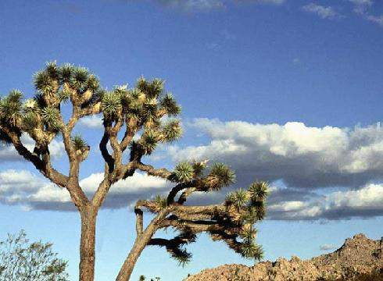
我已经会飞啦！

Slide 8
老鹰摇摇头说：“飞得
只比大树高，还不算会飞。”

Slide 9
老鹰摇摇头说：“飞得
只比大树高，还不算会飞。”

Slide 10
一只小鹰跟着老鹰学飞行。
小鹰飞到了大树的上面，它高兴
地喊起来：“我已经会飞啦！”
老鹰摇摇头说：“飞得只比大
树高，还不算会飞。”
﹏﹏﹏﹏﹏﹏
﹏﹏﹏﹏﹏﹏﹏﹏﹏﹏﹏

Slide 11
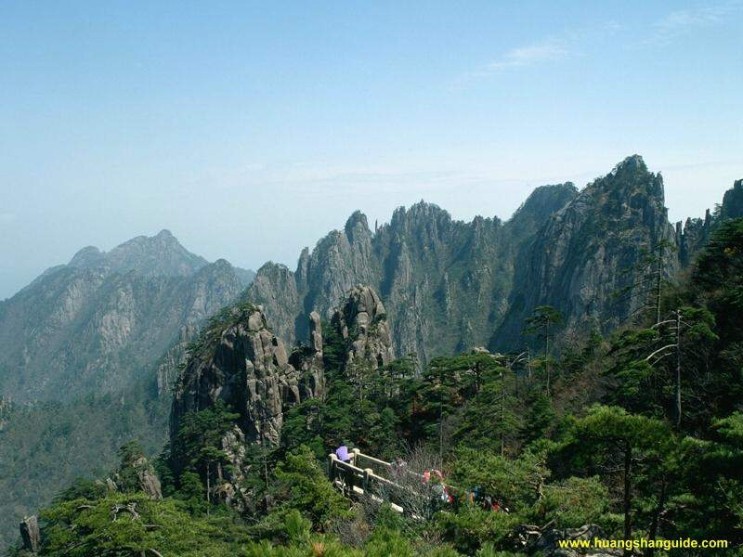

Slide 12
我真的会飞啦！

Slide 13
飞得只比大山高，还不算会飞。

Slide 14
飞得只比大山高，还不算会飞。

Slide 15
小鹰又跟着老鹰向上飞。小鹰飞到了大山的上空，它又高兴地喊起来：“我真的会飞啦！”
老鹰又摇摇头说：“飞得只比大山高，还不算会飞。”

Slide 16
小鹰又跟着老鹰向上飞。小鹰飞到了大山的上空，它又高兴地喊起来：“我真的会飞啦！”
老鹰又摇摇头说：“飞得只比大山高，还不算会飞。”

Slide 17
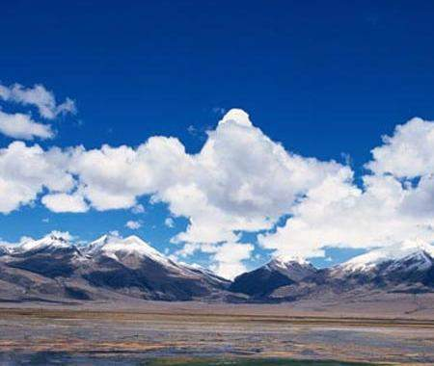

Slide 18
小鹰只好鼓起劲，跟着老鹰拼命向上飞。

Slide 19
小鹰只好鼓起劲，跟着老鹰拼命向上飞。

Slide 20
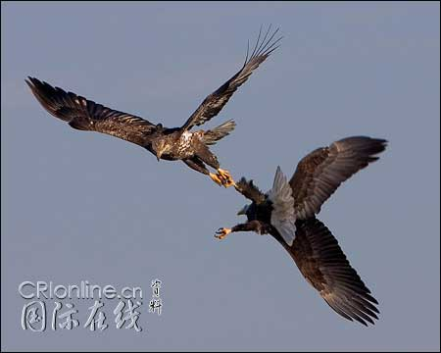
小鹰只好鼓起劲，跟着老鹰拼命向上飞。

Slide 21
小鹰只好鼓起劲，跟着老鹰拼命向上飞。飞呀，飞呀，大树看不见了，大山也变得矮小了。小鹰急促地喘着气，对老鹰说：“现在······我总算······会飞了吧？”

Slide 22
小鹰只好鼓起劲，跟着老鹰拼命向上飞。飞呀，飞呀，大树看不见了，大山也变得矮小了。小鹰急促地喘着气，对老鹰说：“现在······我总算······会飞了吧？”

Slide 23
小鹰急促地喘着气，对老鹰说：“现在······我总算······会飞了吧？”

Slide 24
小鹰急促地喘着气，对老鹰说：“现在······我总算······会飞了吧？”

Slide 25
小鹰只好鼓起劲，跟着老鹰拼命向上飞。飞呀，飞呀，大树看不见了，大山也变得矮小了。小鹰急促地喘着气，对老鹰说：“现在······我总算······会飞了吧？”

Slide 26
小鹰只好鼓起劲，跟着老鹰拼命向上飞。飞呀，飞呀，大树看不见了，大山也变得矮小了。小鹰急促地喘着气，对老鹰说：“现在······我总算······会飞了吧？”

Slide 27

老鹰向头顶上指了指说：“孩子，你往上看！”小鹰一抬头，只见白云上面还有几只鹰在盘旋呢！

Slide 28
老鹰向头顶上指了指说：“孩子，你往上看！”小鹰一抬头，只见白云上面还有几只鹰在盘旋呢！

Slide 29
说一说
小鹰听了老鹰的话，看到了几只鹰在白云上面盘旋，心里想：
。

Slide 30
小鹰只好鼓起劲，跟着老鹰拼命向上飞。飞呀，飞呀，大树看不见了，大山也变得矮小了。小鹰急促地喘着气，对老鹰说：“现在······我总算······会飞了吧？”
老鹰向头顶上指了指说：“孩子，你往上看！”小鹰一抬头，只见白云上面还有几只鹰在盘旋呢！

Slide 31
不断进取
一往无前
现在……我总算……会飞了吧？
我真的会飞啦！
我已经会飞啦！

Slide 32
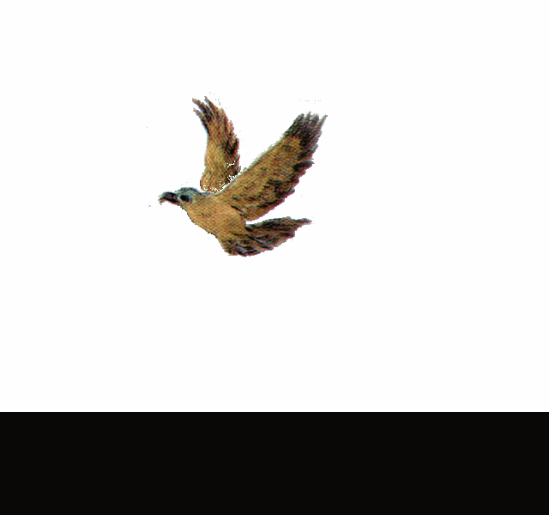
人外有人
天外有天
学无止境
一往无前

Slide 33
练一练
1.用“已经”说一句话。
2.通过本课的学习，我明白了：

Slide 34
课外实践
1、演一演
以学习小组为单位，排演课本剧《小鹰学飞》。
2、讲一讲
收集有关名人、伟人虚心好学，不断进取的故事，准备参加班级的“小小故事会”比赛。

